Slide 1

Diseño y desarrollo de técnicas de Inteligencia Artificial avanzadas para la identificación de factores de riesgo del Síndrome Metabólico
Ángela Burgaleta Ledesma
Trabajo de Fin de Máster
Máster en Ingeniería de Telecomunicaciones
Tutor: Beatriz Merino
Cotutor: Álvaro Belmar
Ponente: Giuseppe Fico
11/07/2022

Slide 2
Índice de contenidos
Antecedentes: Síndrome Metabólico
Objetivos y metodología
Análisis de la base de datos
Desarrollo de los modelos de IA
Validación de resultados
Conclusiones y líneas futuras
Notes:
Interlineado, la seis se sale

Slide 3
Antecedentes: Síndrome Metabólico
⅗ criterios
Hombre
Mujer
Perímetro abdominal | ≥ 102cm | ≥ 88cm
Triglicéridos | ≥ 150mg/dL | ≥ 150mg/dL
Colesterol HDL | ≤ 40mg/dL | ≤ 50mg/dL
Presión arterial | Sistólica ≥ 130mmHg Diastólica ≥ 85 mmHg | Sistólica ≥ 130mmHg Diastólica ≥ 85 mmHg
Glucosa en ayunas | ≥ 100mg/dL | ≥ 100mg/dL
*Criterios según la declaración científica conjunta sobre el Síndrome Metabólico (Alberti et al., 2009)
Notes:
El síndrome metabólico es un conjunto de alteraciones metabólicas que cursan con obesidad de distribución central, o perímetro abdominal elevado, densidad de triglicérido en sangre alta, la disminución de las concentraciones de colesterol unido a lipoproteínas de alta densidad o colesterol HDL, el aumento de la presión arterial y la hiperglucemia. Para diagnosticar a un sujeto con esta patología deben darse 3 de estos 5 criterios. Aunque la primera definición del SM surge de la mano de Gerald Raeven en 1988, por ahora no hay un consenso unico que establezca los ratios de cada uno de los criterios. En este trabajo se emplean los criterios según la declaración científica conjunta sobre el SM.

Slide 4
Antecedentes: Síndrome Metabólico
Factores involucrados
Predisposición genética
Dieta inadecuada y sedentarismo
Obesidad y distribución de tejido adiposo
Factores socioeconómicos
Edad y género
Síndrome Metabólico
Morbilidad
asociada
Enfermedad cardiovascular
Incremento del riesgo de cáncer
Inflamación crónica de bajo grado
Deterioro
cognitivo
Diabetes Mellitus 2
y resistencia a la insulina
Notes:
El origen del SM es multifactorial. La predisposición genética, la edad avanzada y el género masculino son factores de riesgo, los habitos de vida también juegan un papel fundamental en el desarrollo de la enfermedad. De forma que como factores involucrados también encontramos dieta inadecuada y sedentarismo, obesidad y distribución de un tejido adiposo disfuncional así como factores económicos. Una renta económica baja se asocia con habitos de vida menos saludables. Además, el SM presenta una morbilidad asociada muy alta con algunas de las enfermedades que más muertes causan en el primer mundo como la enfermedad cardiovascular y el cáncer. También se asocia con diabetes tipo dos, inflamación crónica de bajo grado e incapacidad física (entendiéndose como limitación de la movilidad).
https://www.karger.com/Article/Abstract/341303 Drewnoski
Diabetes a la misma altura que inflamación

Slide 5
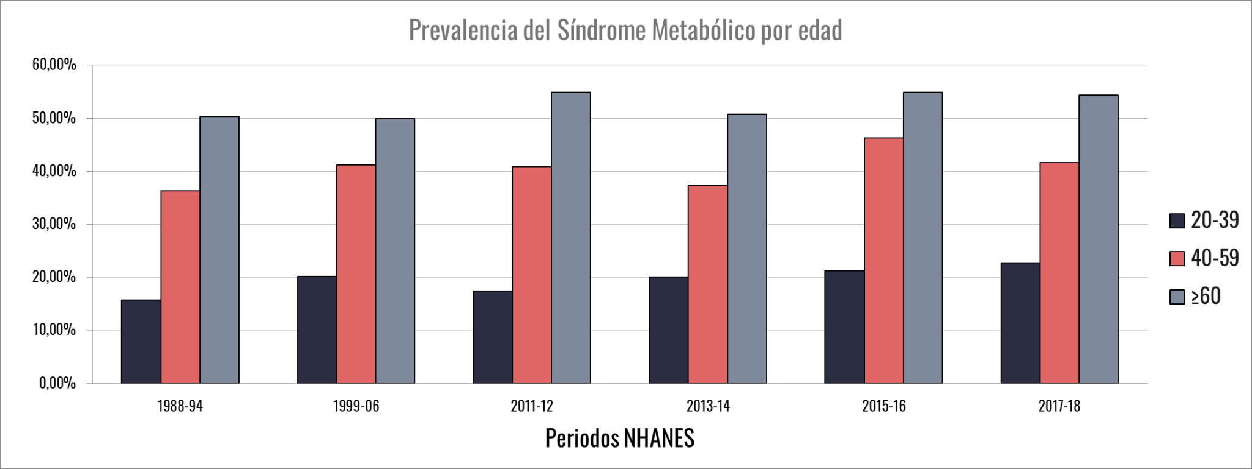
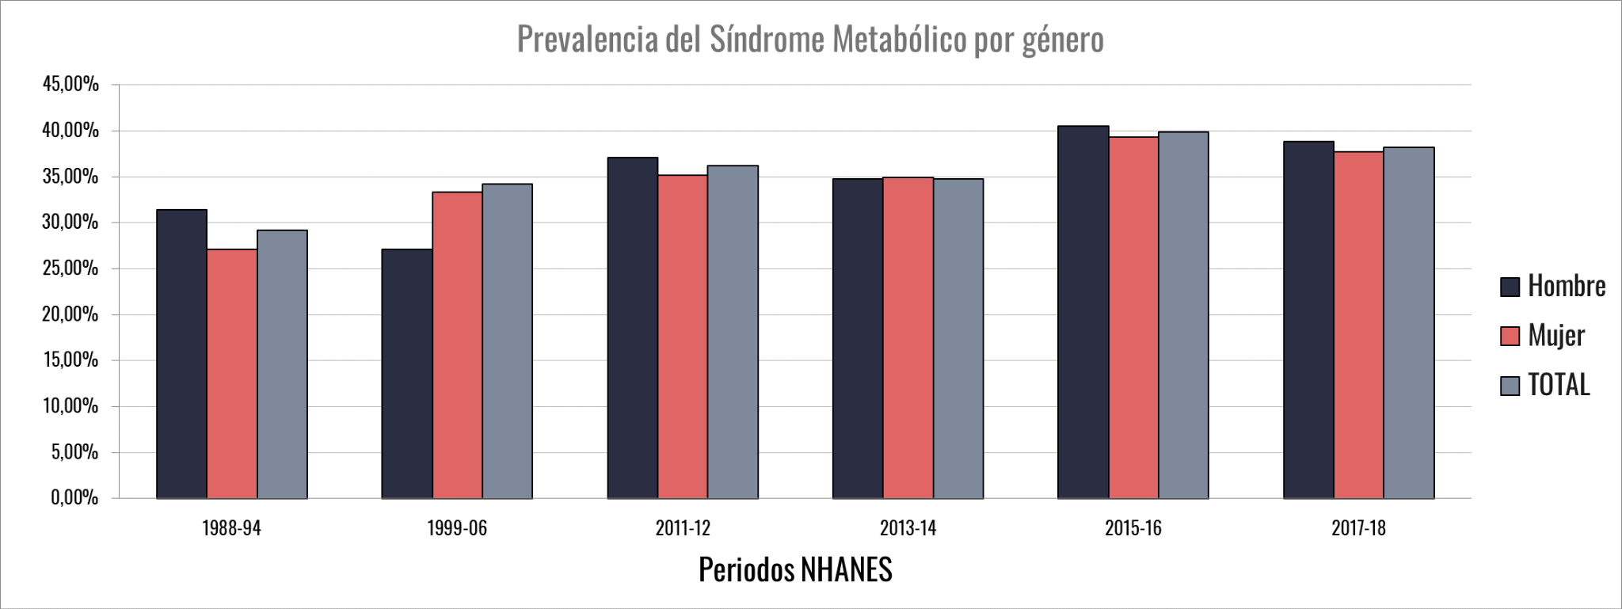
Antecedentes: Prevalencia del Síndrome Metabólico
Se estima una prevalencia del 30% del Síndrome Metabólico a nivel global
(Liang et al., 2021; Mozumdar & Liguori, 2011)
Notes:
A continuación se presentan unas gráficas sacadas de dos estudios distintos que emplean la misma BBDD utilizada en este trabajo. El primero del 1988 al 2006, y el segundo de 2011 a 2018. Se aprecia como entre edades mas avanzadas hay mayor prevalencia y que también los hombres son ligeramente mas propensos a presentar SM que las mujeres. Se ve como la prevalencia aumenta en los segundos ciclos, sobrepasando llegando a un 40% en total y sobrepasando el 50 en los mayores de 60. Se estima una prevalencia del 30% del SM a nivel mundial. Por tanto, el SM es una enfermedad con una alta prevalencia, que esta estrechamente asociada a enfermedades que presentan unas tasas de mortalidad muy altas y que limitan mucho la calidad de vida de los que las padecen. Además, es relativamente desconocida entre la población. Tanto para prevenirla como para tratar de paliar sus efectos una vez diagnosticada, basta con aumentar la actividad fisica y cuidar la alimentación. Por lo tanto este trabajo se enfoca a predecir el SM con modelos de inteligencia artificial. Ya que mientras antes se diagnostique, mayor es la probabilidad de éxito en su tratamiento.

Slide 6
Problemática
Comorbilidad con enfermedades mortales
Prevalencia elevada
Síndrome Metabólico
Necesidad de
intervención temprana
Falta de conciencia social
Notes:
problema

Slide 7
Objetivo principal
Desarrollar modelos de inteligencia artificial capaces de predecir si un sujeto está en riesgo de sufrir Síndrome Metabólico para poder realizar una intervención temprana.

Slide 8
Aplicaciones de la IA en problemas de salud
Diagnóstico de cáncer de mama
Diagnóstico de neumonía con radiografía de tórax
Manejo de diabetes tipo 2
Detección de patrones alterados de la cinemática lumbar

Slide 9
Oportunidades
Ayuda a los usuarios
Inteligencia artificial explicable. Confianza.
Mejora en la calidad de vida de los pacientes
Uso eficiente de los recursos en los centros de salud
Notes:
problema

Slide 10
Objetivos
1. Búsqueda de una base de datos adecuada para el entrenamiento de los modelos de aprendizaje automático
2. Obtención de la prevalencia de Síndrome Metabólico de la muestra
3. Selección de los atributos de interés
4. Análisis, limpieza y preprocesado de los datos
5. Diseño y desarrollo de los algoritmos de aprendizaje automático
6. Evaluación técnica y validación de profesionales de la salud
Notes:
Para ello se proponen seis objetivos.

Slide 11
Metodología
01 Análisis de las bases de datos existentes
02 Limpieza y preprocesado de los datos
03 Análisis estadístico de los datos
04 Desarrollo de los modelos de aprendizaje automático
05 Validación técnica y de usuario de los resultados
Notes:
La metodologia llevada a cabo es la siguiente.

Slide 12
Resultados
R1 Elección de la base de datos
R2 Base de datos específica para el Síndrome Metabólico
R3 Caracterización del grupo muestral
R4 Modelos de aprendizaje automático
R5 Resultados de la validación de profesionales de la salud
Notes:
La metodologia llevada a cabo es la siguiente.

Slide 13

BBDD NHANES: National Health and Nutrition Examination Survey*
Opera en 15 condados diferentes de EEUU cada año desde 1959.
Muestra de más de 5.000 participantes.
NHANES ha contribuido en estudios de diferentes patologías y problemas de salud como: Anemia, enfermedad cardiovascular, diabetes, obesidad y Síndrome Metabólico.
*Encuesta Nacional de Salud y Nutrición
Notes:
Se lleva a cabo un estudio de distintas BBDD y finalmente se escoge esta debido a que contiene muchos atributos relacionados con el hábito de vida de los usuarios, porque su organización cuenta con mucha experiencia al llevar operando desde 1959 en 15 condados diferentes de EEUU, porque recoge además datos de un grupo muestral suficientemente grande de mas de 5k participantes (aunque en los ultimos años esta cifra asciende hasta casi los 10k) y porque existe una extensa literatura en la cual NHANES ha contribuido a estudiar diferentes patologías como el cancer, la diabetes o el propio SM.

Slide 14
BBDD NHANES: Tipos de atributos
Demográficos
Cuestionario
·Depresión ·Calidad de sueño ·Estado diabético ·Actividad física
·Consumo de sustancias ·Índice de pobreza familiar ·Antecedentes de cáncer ·Diabetes ·Calidad del sueño ·Dieta
·Edad ·Género ·Etnia ·Nivel educativo ·ID
Notes:
Los tipos de atributos que nos encontramos en esta bbdd son.

Slide 15
BBDD NHANES: Tipos de atributos
Datos antropométricos
Laboratorio
·Peso ·Altura ·Perímetro abdominal ·Presión sanguínea
·Triglicéridos ·Glucosa ·Insulina
·Colesterol HDL ·Colesterol LDL
*Se extraen 42 atributos
Notes:
Tras realizar un estudio de la bbdd y tras tener en cuenta los estudios que han utilizado esta BBDD, se decide extraer 42 atributos de más de 10000.

Slide 16
BBDD NHANES: Extracción de registros
Periodo | Número de participantes
2011 - 2012 | 9.364
2013 - 2014 | 9.770
2015 -2016 | 9.575
2017 - 2018 | 8.897
TOTAL | 37.606
37.606 FILAS x 42 COLUMNAS
Notes:
Años de tal a cual.

Slide 17
Limpieza y preprocesado de los datos
Incorporación de un atributo que indica si un paciente padece Síndrome Metabólico.
Incorporación de un atributo que indica el índice cintura altura.
Agrupación por edad y borrado de los participantes de menos de 12 años.
Codificación “One hot encoding” de la etnia.
Limpieza de valores nulos y detección de valores atípicos.
Notes:
One hot encoding: se crea una columna para cada valor distinto que estamos codificando de forma y para cada registro se marca con 1 la columna a la que pertenezca dicho registro y con 0 el resto.
El problema de label encoding es que algunos modelos pueden establecer una relación de “orden” tipo mayor que o menor que de datos categóricos.

Slide 18
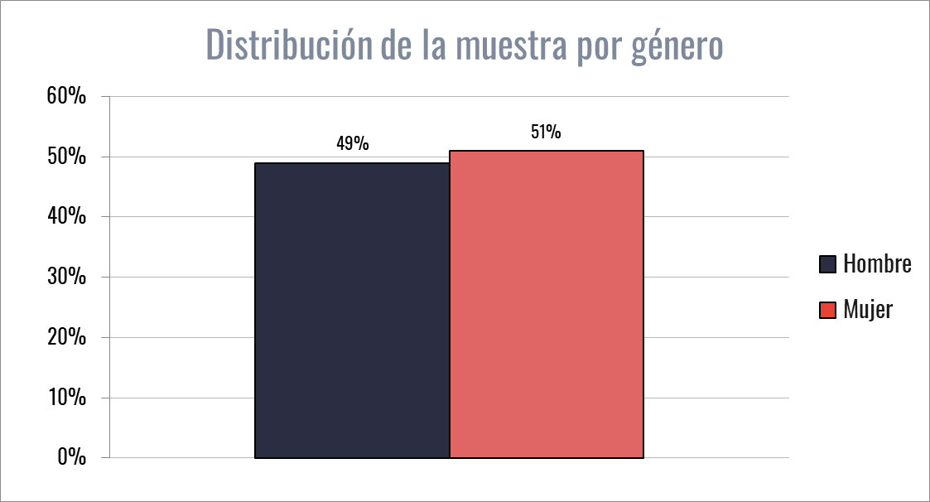
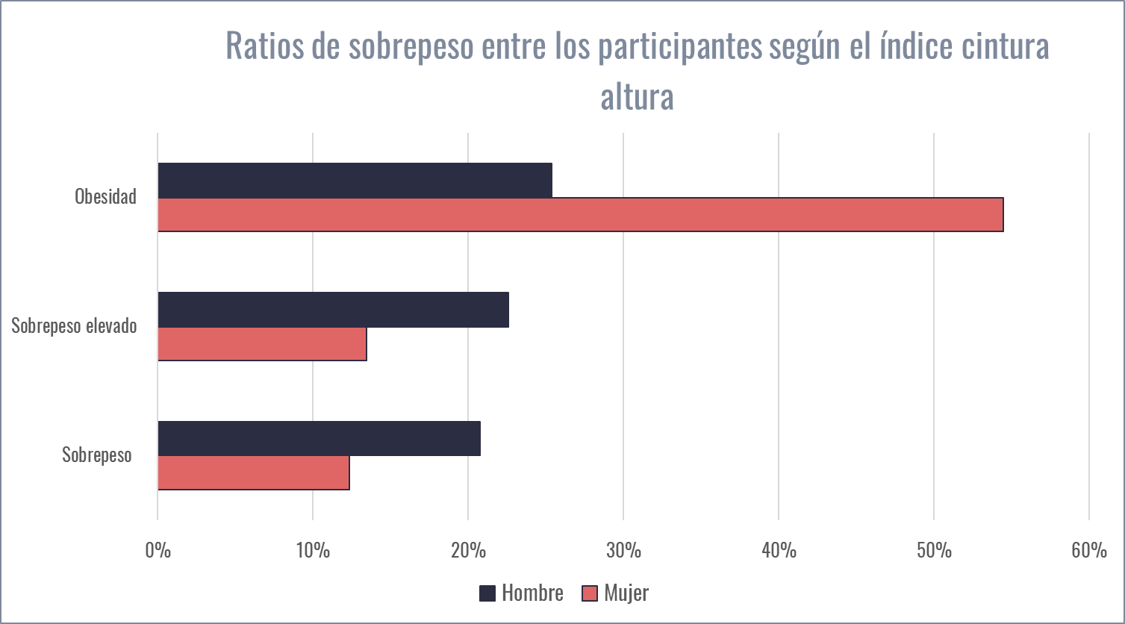
Análisis estadístico de la muestra
Notes:
Leyenda de la derecha

Slide 19
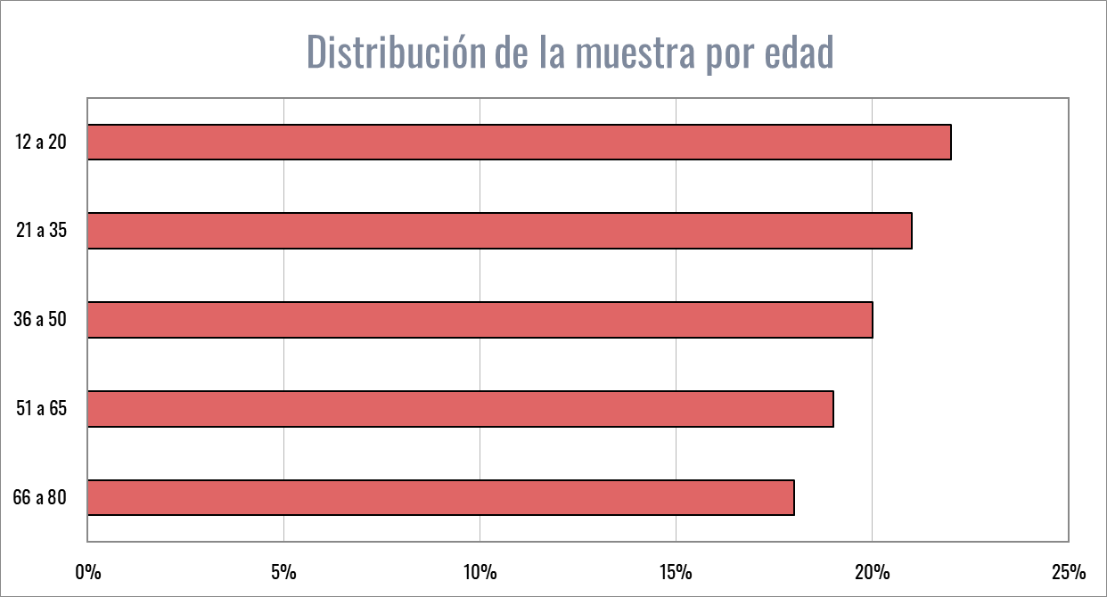
Análisis estadístico de la muestra
Notes:
Tambien podemos observar que hay una representación relativamente equitativa de los grupos de edad.

Slide 20
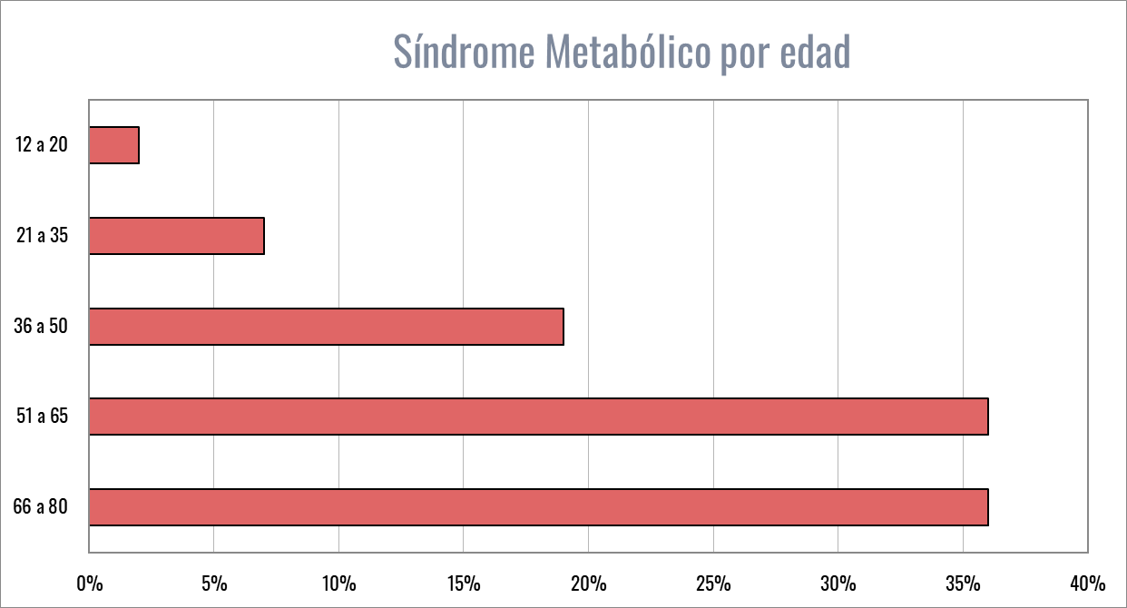
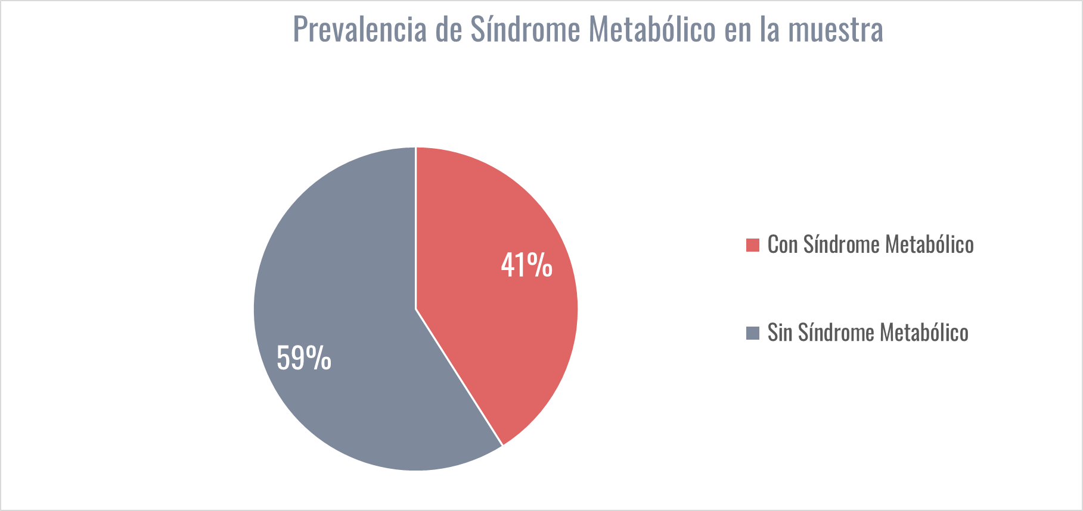
Análisis estadístico de la muestra
Notes:
De todo el conjunto, el 41% presenta SM. Lo cual hace que sea un conjunto de datos de entrada apropiados para entrenar los modelos de clasificación, debido a que no se necesita realizar un balanceo de los mismos.
También se observa como entre los grupos de edad mas avanzados hay mayor prevalencia de SM.

Slide 21
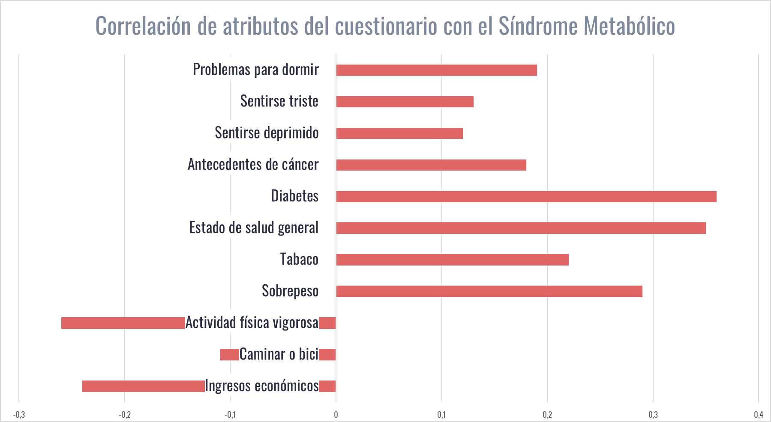
Matrices de correlación
Descarte de atributos
Asma
Alcohol
Calidad de la dieta
Niveles de apetito
Actividad física recreativa moderada
Notes:
Se realiza un analisis de las matrices de correlacion de los atributos del conjunto de datos con padecer SM. Podemos ver como tener problemas para dormir, sentirse triste, tener antecedenctes de cáncer, consumir tabaco o el sobrepeso están relacionados de manera directar con el SM. Mientras que realizar una act fisica vigorosa pautada durante la semana, tener la costumbre de salir a caminar o montar en bici, así como unos ingresos economicos elevados estan inversamente relacionados con el SM.
Se realiza el descarte de los atributos que no parecen afectar al hecho de padecer SM. Como por ejemplo tener asma. Merece la pena destacar que estos son datos recogidos de un cuestionario que responde el propio paciente, por lo tanto es probable que no sea completamente objetivo con la calidad de su dieta. Debido a que en general la población es muy mala estimando esto. Así como el consumo de alcohol. Este atributo recoge la media de bebidas alcoholicas por mes durante el ultimo año del sujeto. Por un lado, puede ser complicado que los individuos sepan dar un dato exacto y por otro lado, la toma de alcohol está muy normalizada entre la población por lo que un porcentaje muy alto de la misma son consumidores esporádicos de bebidas alcoholicas. Otra cosa que merece la pena destacar es que la act fisica recreativa moderada es la que realiza el paciente en su tiempo de ocio de forma puntual, mientras que la act fisica vigorosa de la matriz de correlación está pautada dentro de la semana del paciente.

Slide 22
Modelos de aprendizaje automático desarrollados
Decision tree
Support vector machine
Neural network
Random forest
XGBoost
26.868 FILAS x 33 COLUMNAS
Notes:
Meter aqui el tamaño del conjunto de datos.

Slide 23
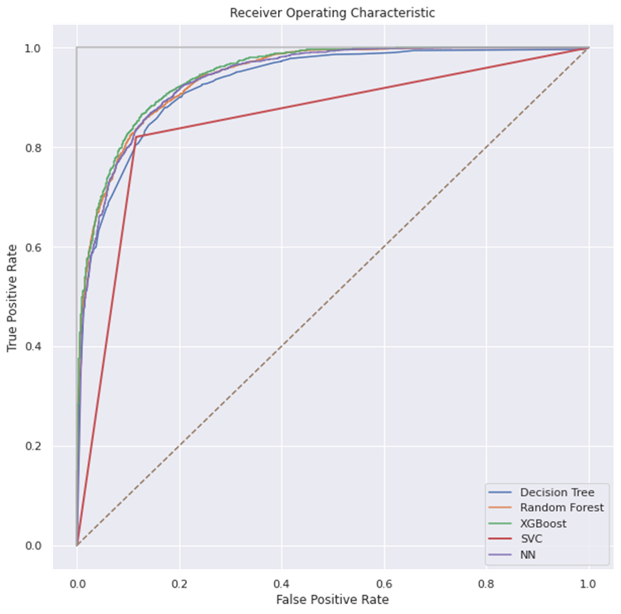
Métricas de los modelos
Comparación de la ROC de los modelos
Resultados del XGBoost
Precisión | 83%
Exhaustividad | 85%
Puntuación F1 | 84%
Exactitud | 87%
AUC ROC | 95%
Notes:
XGBoost funcionamiento
“Esto sirve para…”

Slide 24
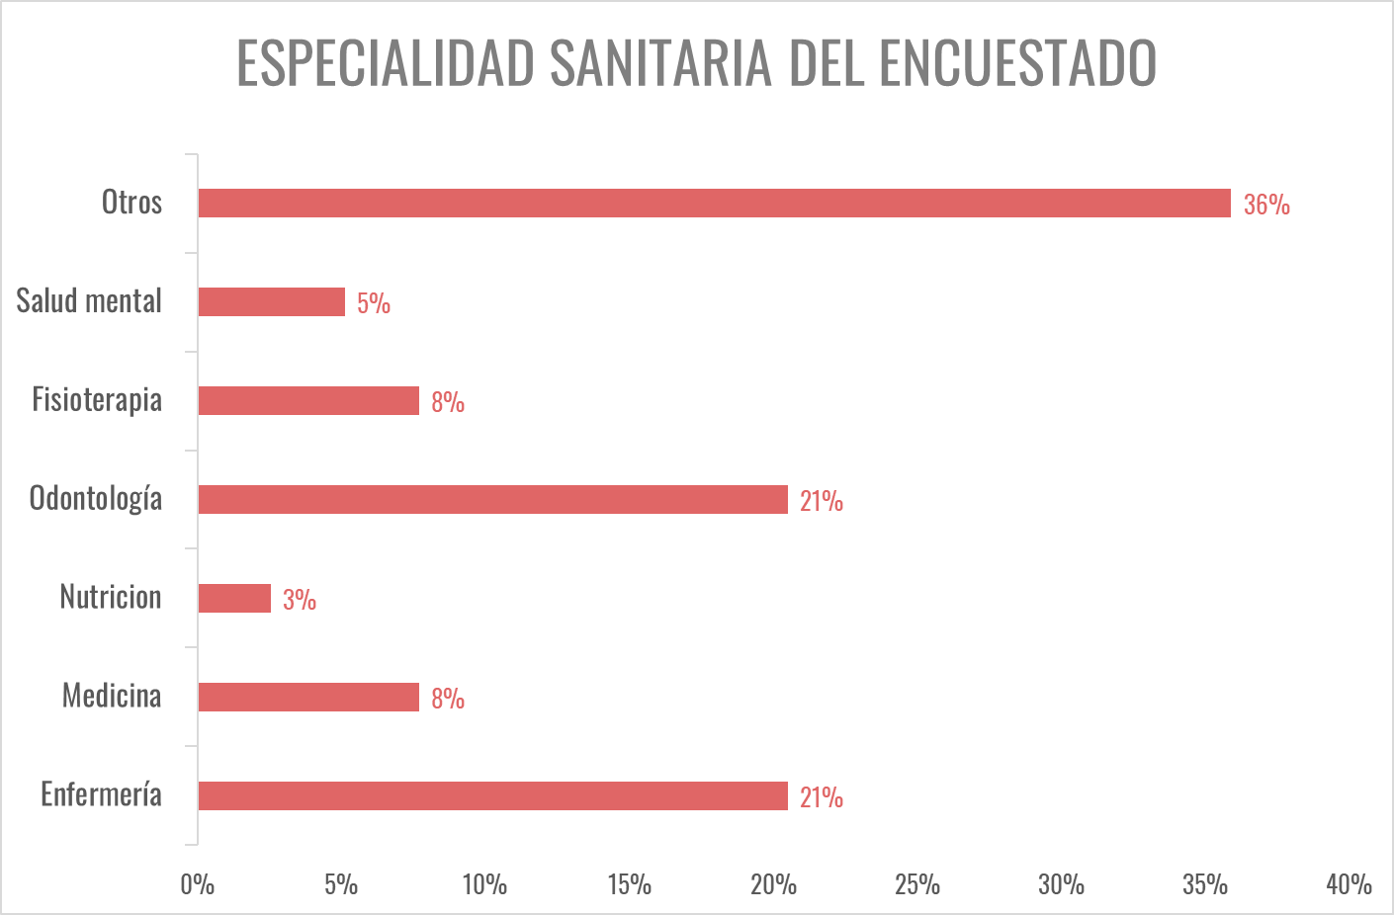
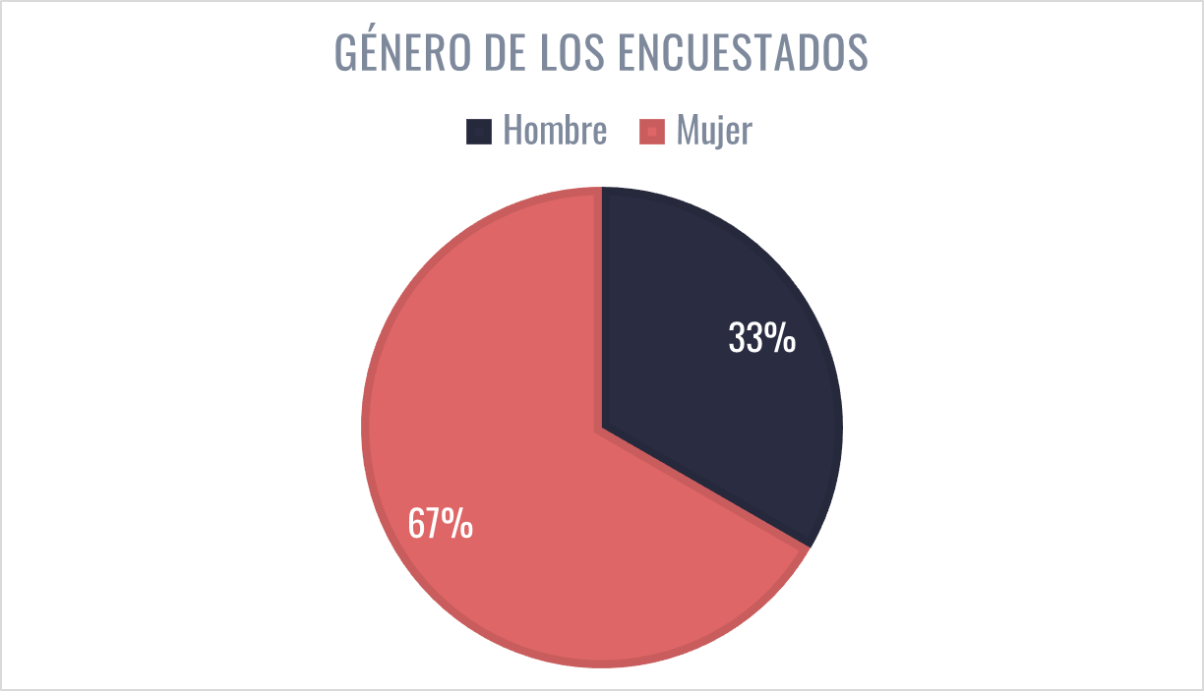
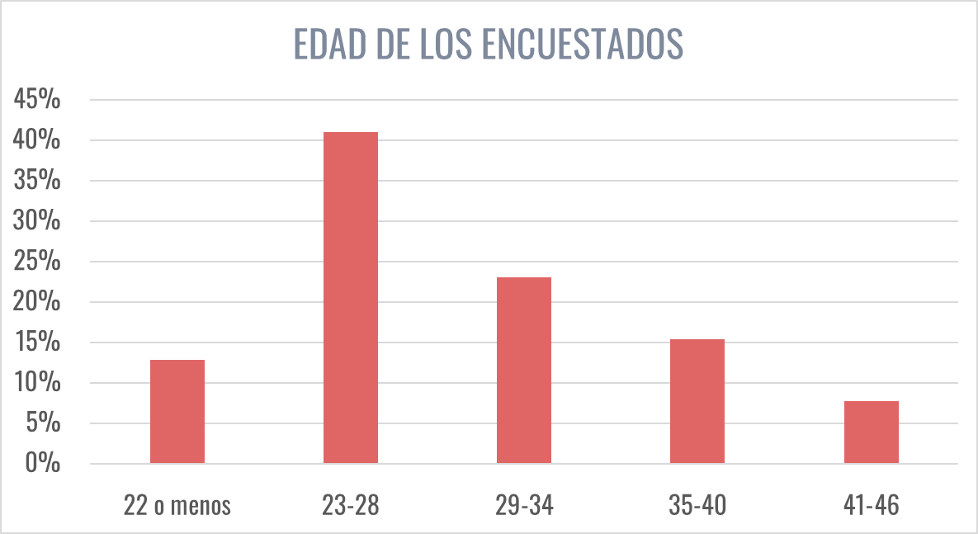
Validación de resultados: encuestados
118 encuestados

Slide 25
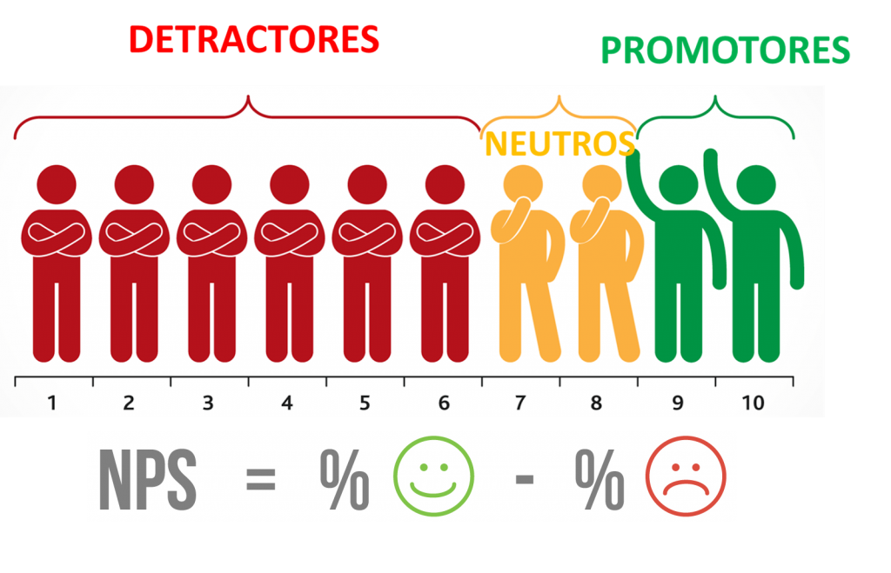
Marcador de promoción neto (NPS)
-100% ≤ NPS ≤ 100%
Resultado desfavorable: NPS < 0%
Resultado aceptable: NPS > 0%
Resultado excelente: NPS > 50%
Notes:
Por que he usado el marcador de promoción neto

Slide 26
Validación de resultados
1. Utilidad en un entorno médico
3. Mejora previniendo enfermedades
5. Nivel de confianza
40%
32.5%
57.5%
42.5%
32.5%
2. Ahorro en recursos y tiempo
4. Interés por utilizar la herramienta en el trabajo
Notes:
Quitar puntos en todas
Explicar un poco

Slide 27
Conclusiones
01
03
02
04
Los factores de riesgo del Síndrome Metabólico más influyentes han sido: edad, exceso de porcentaje graso, padecer un estado diabético o prediabético, niveles de insulina en ayunas y ser fumador.
Se puede predecir el Síndrome Metabólico con un rendimiento bastante alto de los modelos valiéndose casi en su totalidad de un cuestionario.
Introducir técnicas de Inteligencia Artificial en la medicina supone una mejora en el diagnóstico de enfermedades.
Se ha visto que el índice cintura altura es un marcador más fiable que el IMC.
Notes:
Alinear esto

Slide 28
Líneas futuras
Aplicación de los modelos sobre otras bases de datos
Desarrollo de modelos diferentes
Entrenar y validar los modelos con otro grupo muestral
Como por ejemplo el algoritmo KNN
Optimización de los modelos
Predicción de enfermedades similares
Refinamiento más exhaustivo de los hiperparámetros de los modelos desarrollados
Aplicar los modelos sobre otras patologías similares como la diabetes
Notes:
Todo oswald
Títulos a la izquierda
Por que knn

Slide 29
Preguntas

Slide 30
Diseño y desarrollo de técnicas de Inteligencia Artificial avanzadas para la identificación de factores de riesgo del Síndrome Metabólico
Ángela Burgaleta Ledesma
Trabajo de Fin de Máster
Máster en Ingeniería de Telecomunicaciones
Tutor: Beatriz Merino
Cotutor: Álvaro Belmar
Ponente: Giuseppe Fico
11/07/2022

